Slide 1
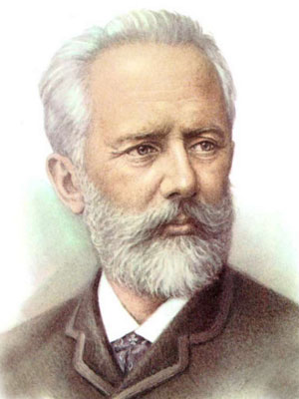
Петр Ильич Чайковский

Slide 2
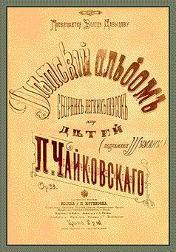

Slide 3
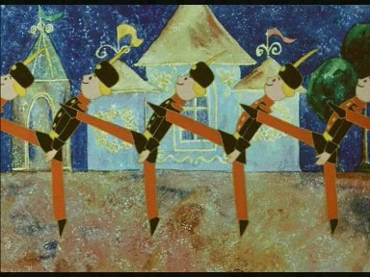
Марш деревянных солдатиков

Slide 5
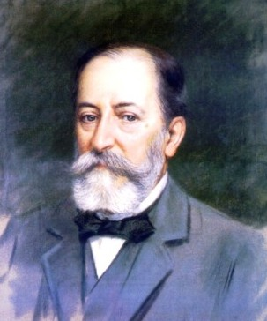
Камиль Сен-Санс

Slide 7
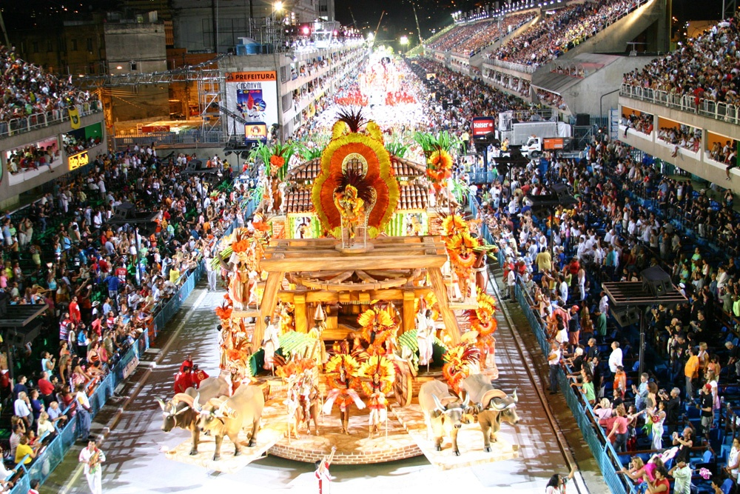
Карнавал

Slide 8
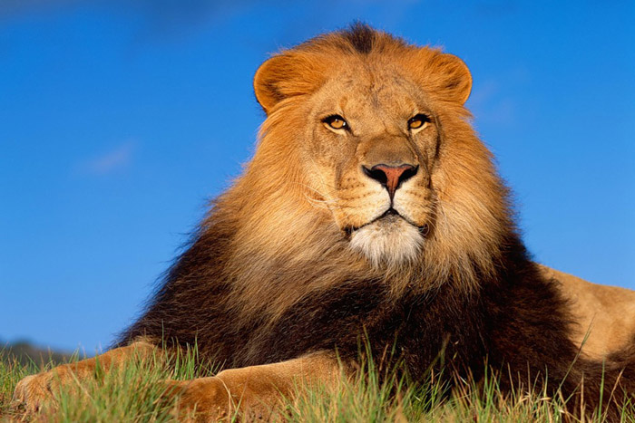
Королевский марш льва

Slide 9
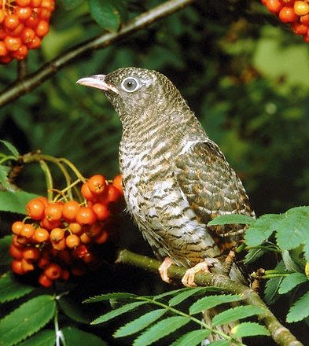
Кукушка в глубине леса

Slide 10
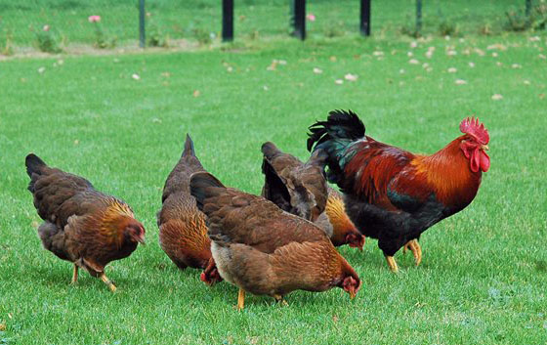
Куры и петухи

Slide 11
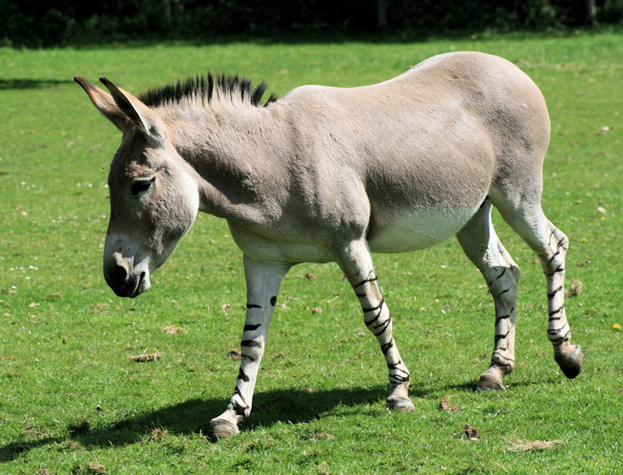
Персонажи с длинными ушами

Slide 12
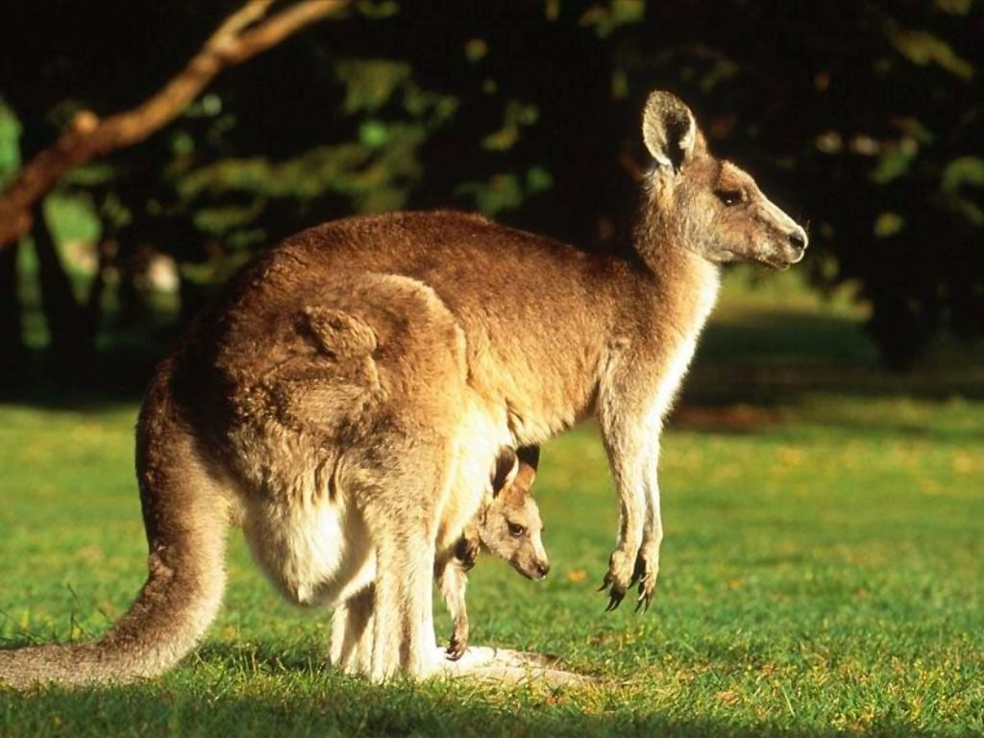
Кенгуру

